Slide 1
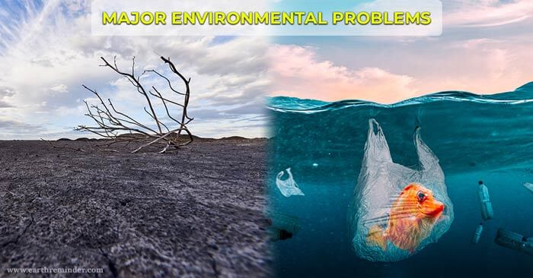
ENVIRONMENTAL POLLUTION
B.S. Tselentis

Slide 2
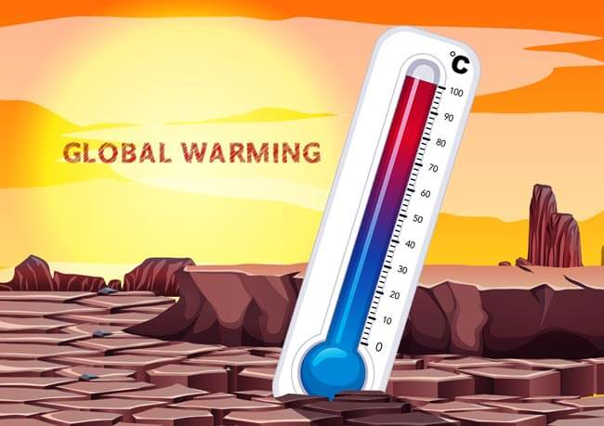
What are the Major Environmental Problems?
Air pollution and changes in the atmosphere
Depletion of Ozone layer
Global warming
Extinction of species and their variety
Overpopulation:
Depletion of resources
Land pollution
Deforestation
Water pollution

Slide 3

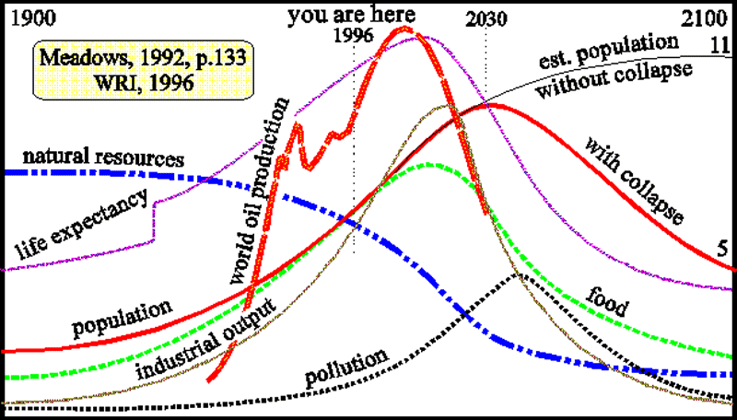
Club of Rome 1972 with the first report to the Club of Rome, The Limits to Growth.

Slide 4
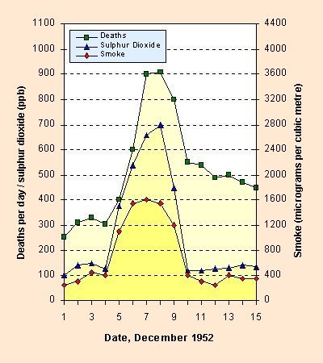
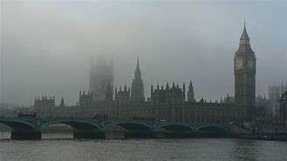
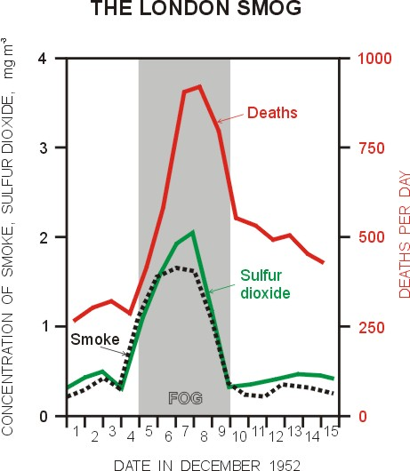
The great Smog of London 1952

Slide 5
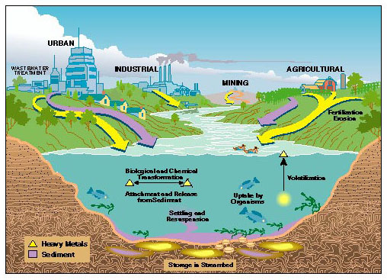

Slide 6
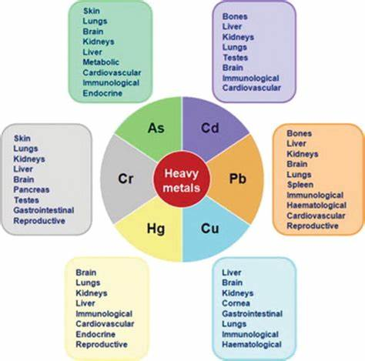

Slide 7
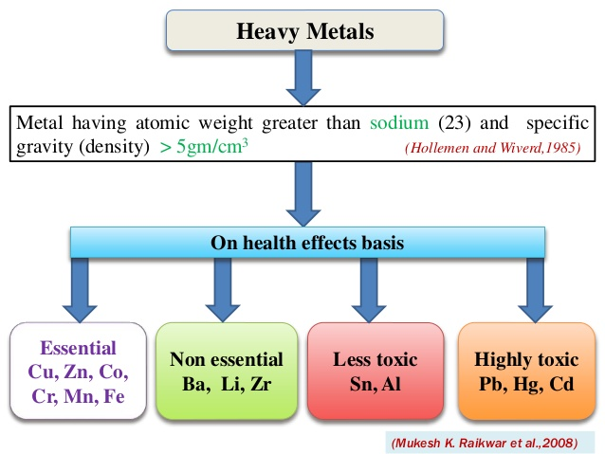

Slide 8
Cadmium poisoning
Itai-itai disease (イタイイタイ病, itai-itai byō, "it hurts-it hurts disease") was the name given to the mass cadmium poisoning of Toyama Prefecture, Japan, starting around 1912.
The term "itai-itai disease" was coined by locals for the severe pains (Japanese: 痛い itai) people with the condition felt in the spine and joints.
Cadmium poisoning can also cause softening of the bones and kidney failure. The cadmium was released into rivers by mining companies in the mountains, which were successfully sued for the damage.
Itai-itai disease is known as one of the Four Big Pollution Diseases of Japan.

Slide 9
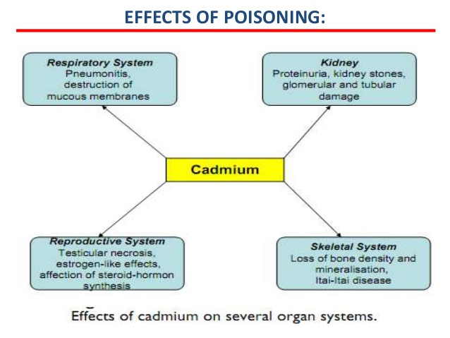

Slide 10
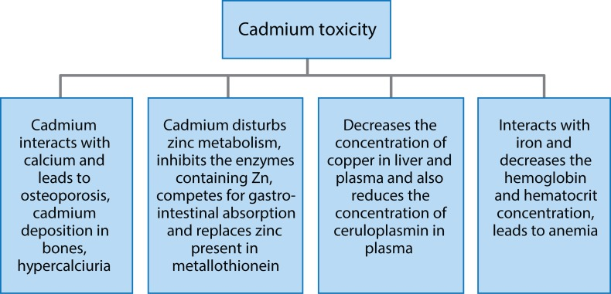

Slide 11
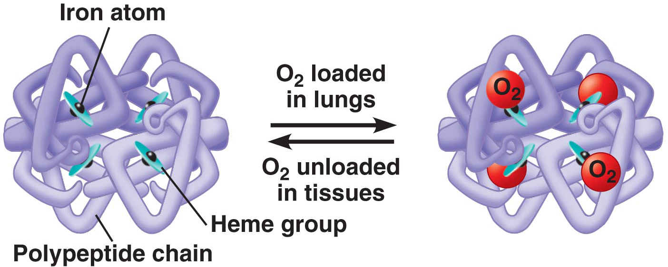
Hemoglobin and O₂ and CO

Slide 12
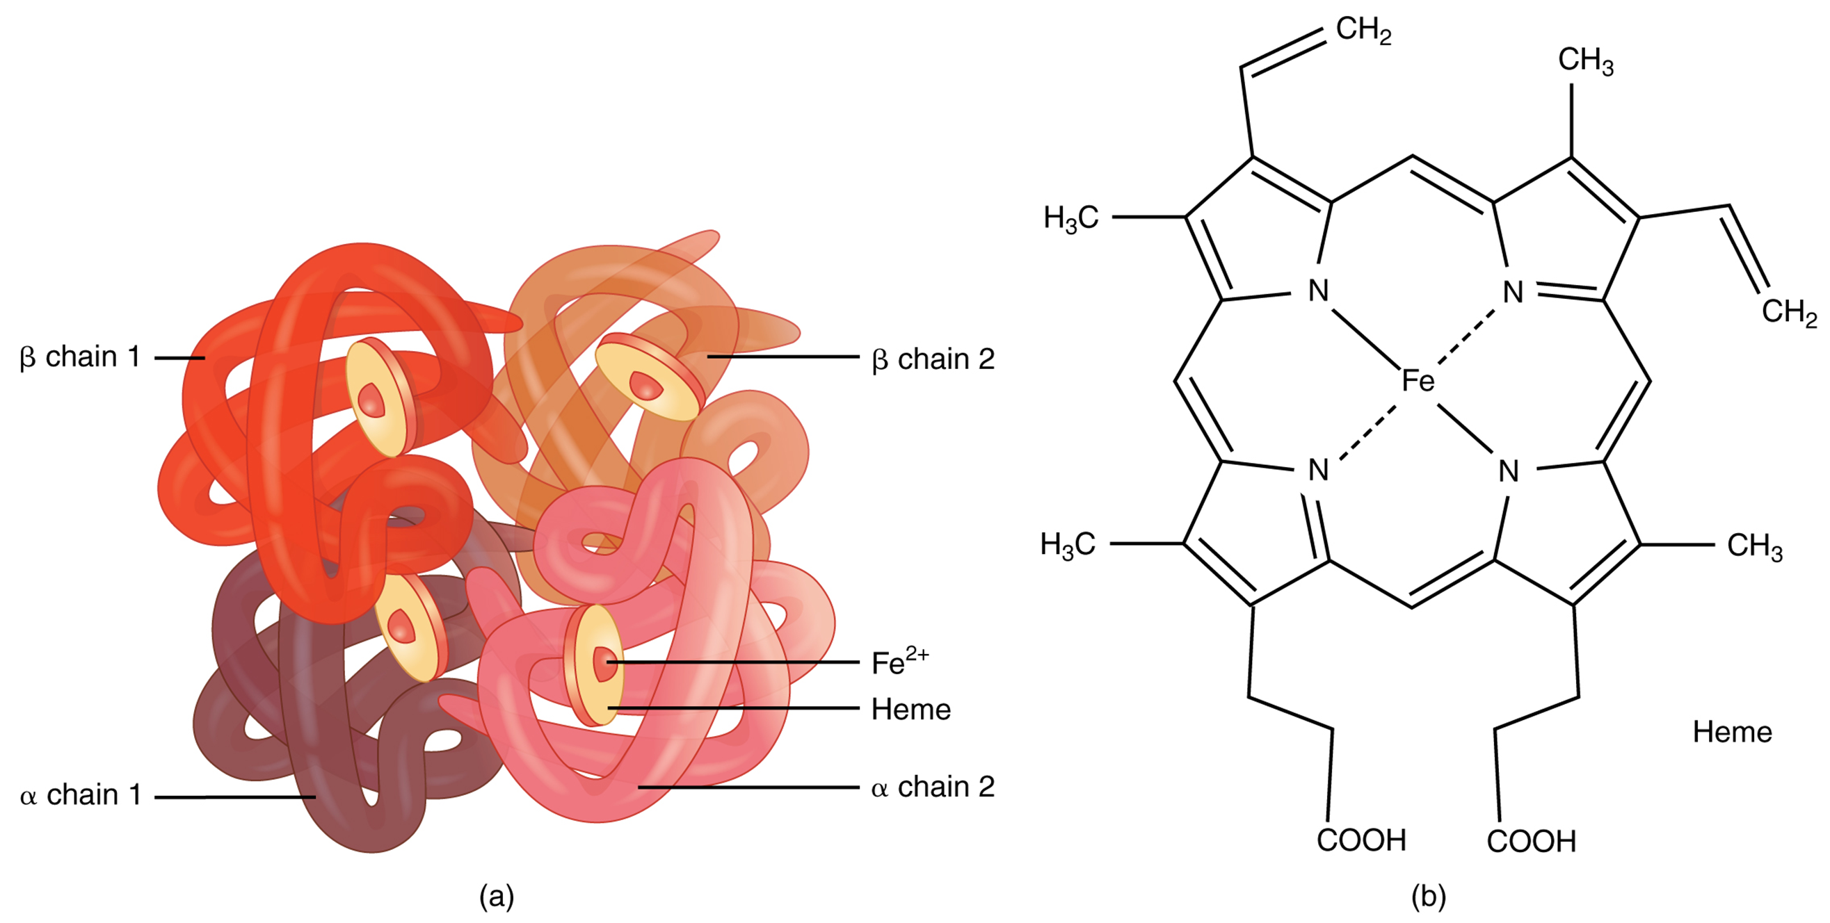

Slide 13
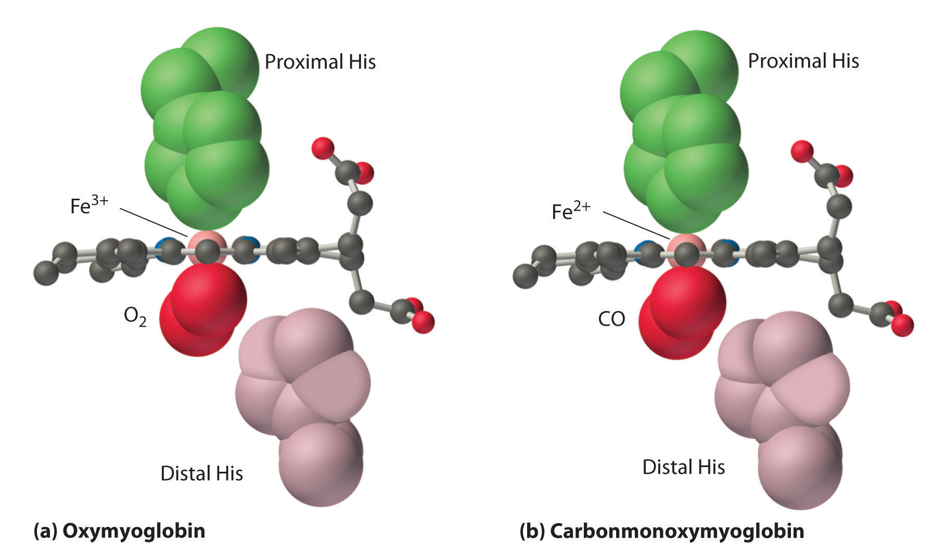

Slide 14
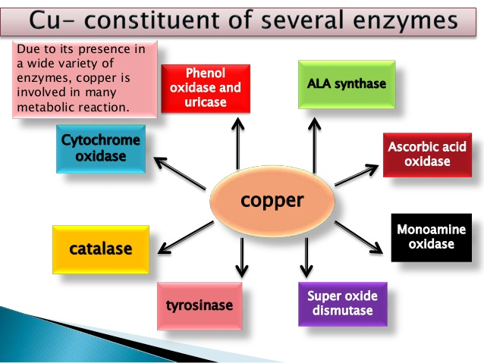

Slide 15
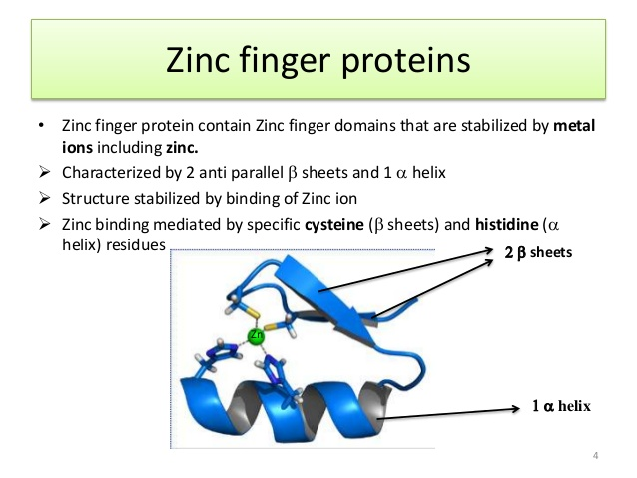
zinc fingers play essential roles in DNA recognition

Slide 16
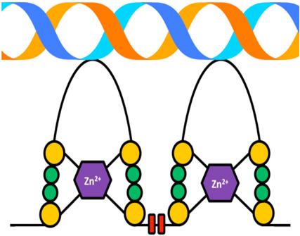

Slide 17
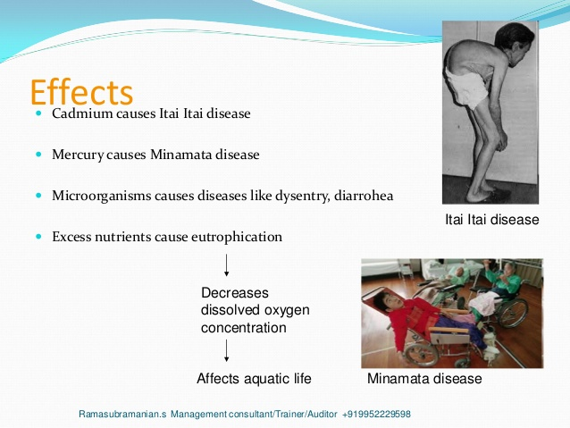

Slide 18
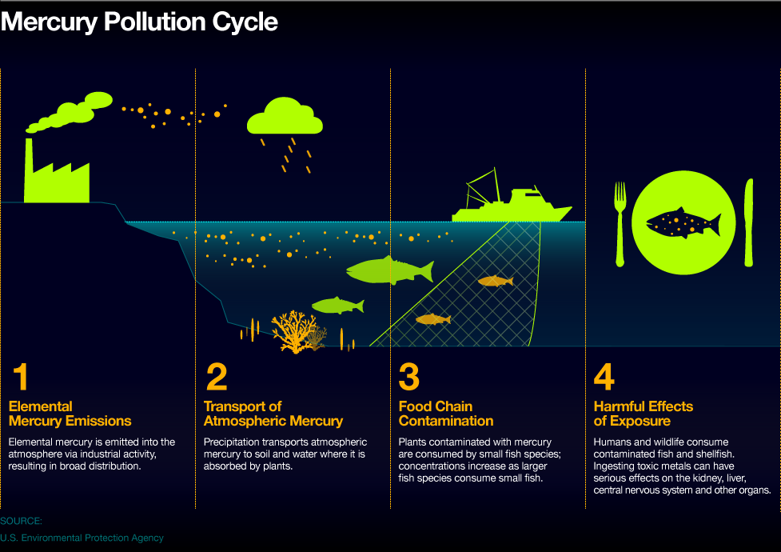

Slide 19
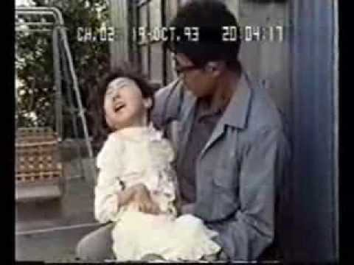
Mercury poisoning (Minamata disease)
In the mid-1950s, the people of Minamata, Japan began to notice their cats were going crazy and falling into the sea. Some people thought the cats were committing suicide.
Minamata disease, sometimes referred to as Chisso-Minamata disease, is a neurological disease caused by severe mercury poisoning.
Signs and symptoms include ataxia, numbness in the hands and feet, general muscle weakness, loss of peripheral vision, and damage to hearing and speech.
In extreme cases, insanity, paralysis, coma, and death follow within weeks of the onset of symptoms.
A congenital form of the disease can also affect fetuses in the womb.

Slide 20
Mercury poisoning (Minamata disease) cont’d
Minamata is a small fishing town on the coast of the Shiranui Sea. Because of its location, townspeople eat a lot of fish. The fish-based diets of the people and cats of Minamata seemed to be the common thread between those showing symptoms, leading scientists to suspect the fish in Minamata Bay were being poisoned.​
A large petrochemical plant in Minamata, run by Chisso Corporation, was suspected immediately. Chisso denied the allegations and continued its manufacturing without changing its method of production. Chisso continued to deny its involvement or that its mercury waste was causing any illness. (It was later discovered that Chisso Corporation had dumped an estimated 27 tons of mercury compounds into Minamata Bay.)
In 2010, Chisso was ordered to pay 2.1 million yen and monthly medical allowances to those not originally certified by the government as having the condition. More than 50,000 people applied for this compensation, showing how, over five decades later, the effects of this disaster are still felt.

Slide 21
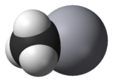
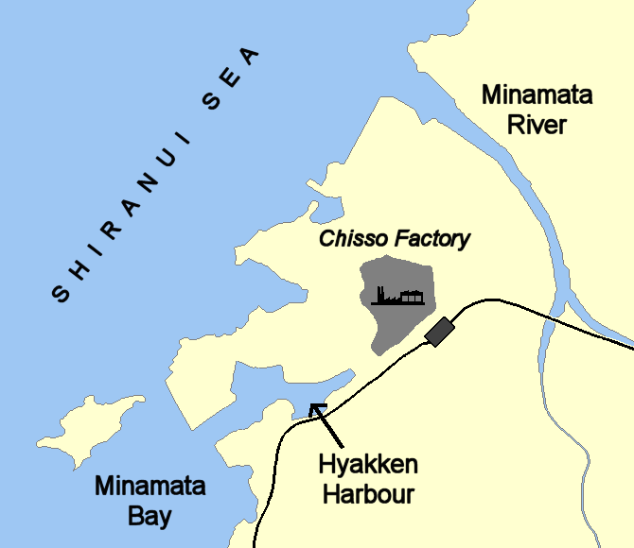

Mercury poisoning (Minamata disease) cont’d
It has been suggested that some of the mercury sulfate in the wastewater was metabolized to methylmercury by bacteria in the sediment.
Large quantities of mercury were detected in fish, shellfish, and sludge from the bay.
Ontario Minamata disease. It occurred in the Canadian province of Ontario, in 1970.

Slide 22
Industrial Environmental Pollution
When industrial waste, chemicals, toxins, contaminants, etc. are releasing in the environment through air, water, or land, it causes industrial pollution. The air gets polluted through industrial fumes, water gets contaminated through the disposal of contaminants in water bodies, and waste from industries gets accumulated in a landfill. Thus the environment can be polluted. Industrial pollution may cause an imbalance in the ecosystem, hampers the health of plants, animals & humans and disturbs the ecology of water bodies, etc.
Industrial pollution has become one of the major types of environmental pollution that is continuously increasing after the industrial revolution.
Toxic metals from industries must be minimized so that they do not accumulate in the environment. The emission of toxic gases should also be controlled. The bottom line is that if consumers can limit their requirements & demand, then the supply will automatically be minimized. As a result of which pollution from various industries can be reduced to some extent.

Slide 23
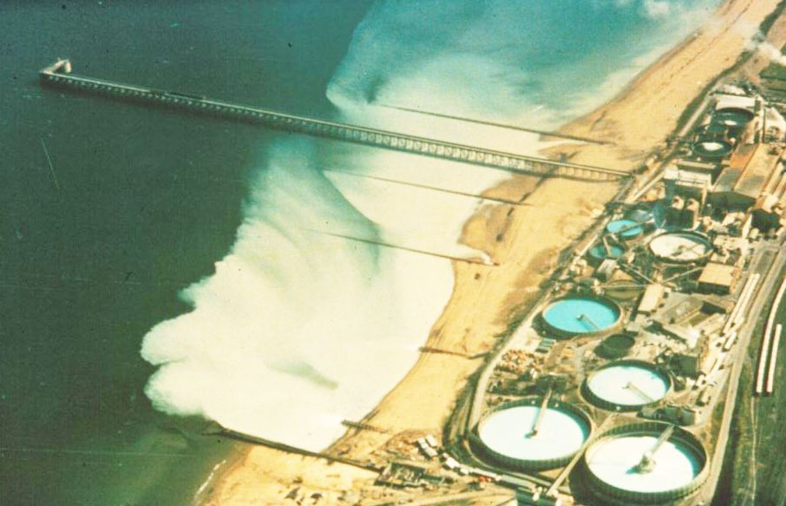
Coastal areas host many activities

Slide 24
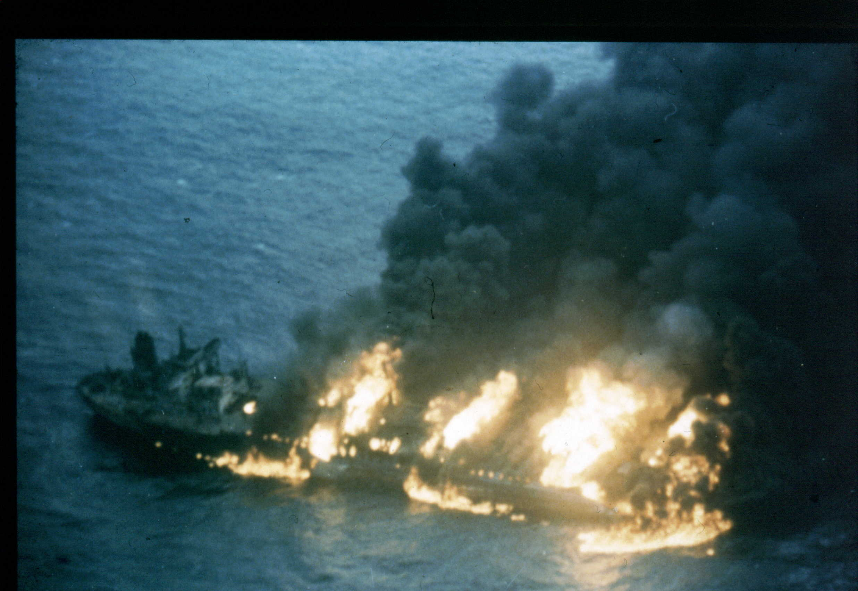
Environmental impacts affect many environmental domains and involve many different bodies and organizations.

Slide 25
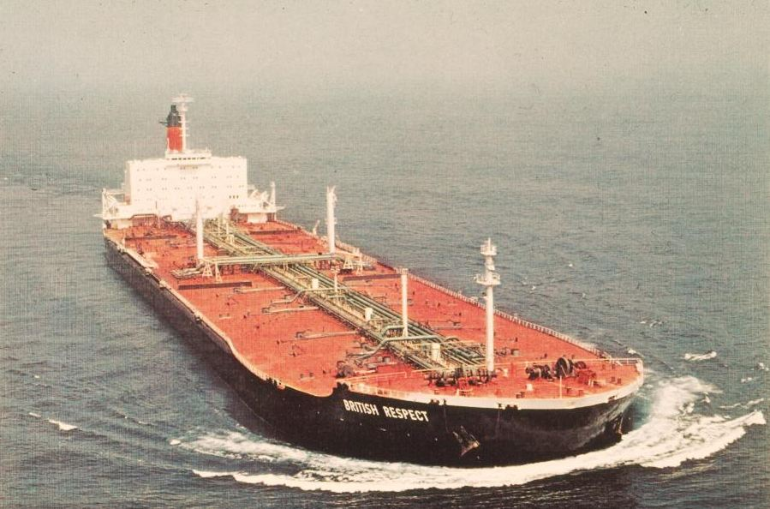
No country in the world can maintain its population and industries without maritime transport

Slide 26
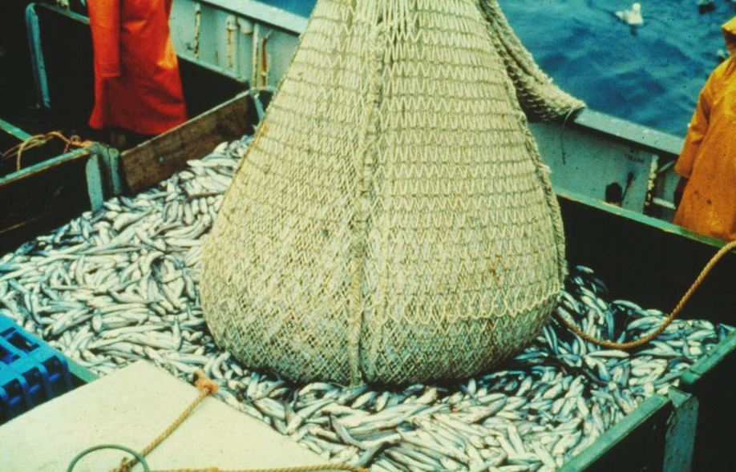
Over 1 million tons are extracted from the sea every year. Sustainable management of fisheries is of outmost importance

Slide 27
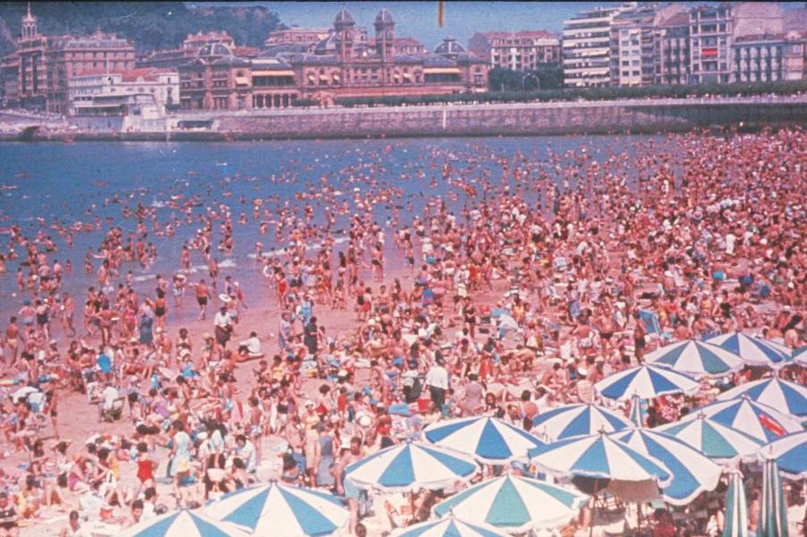
Coastal and open sea environments face a plethora of environmental pressures

Slide 28
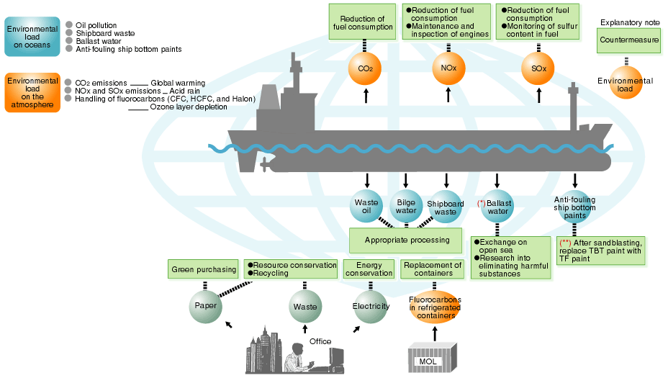

Slide 29
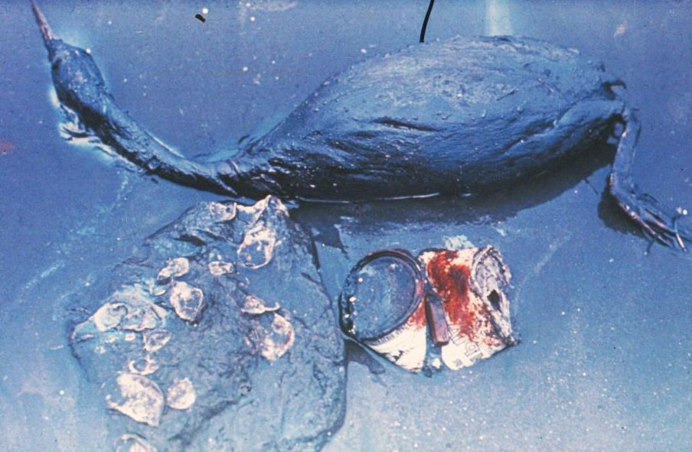

Slide 30
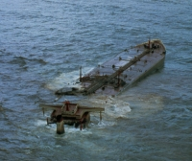

Slide 31
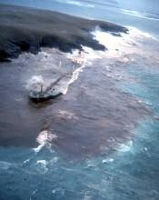

Slide 32
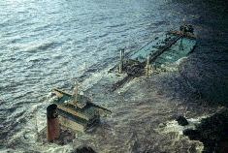

Slide 33
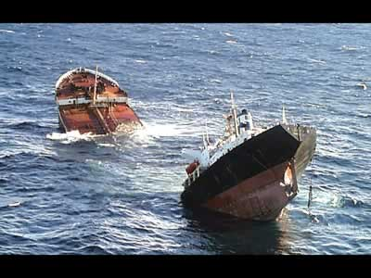

Slide 34
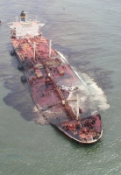

Slide 35
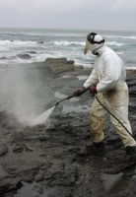

Slide 36
Marine pollution produced by human activities
Land based sources
Atmospheric pollution
Maritime transport
Solid waste
Off-shore exploration

Slide 37
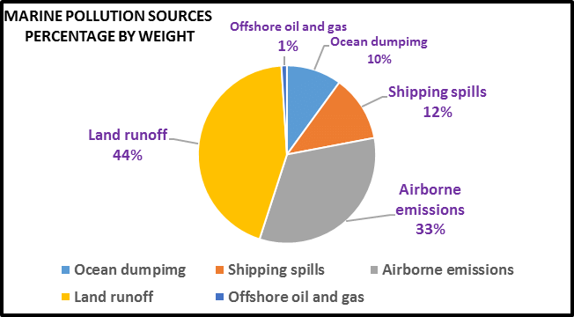

Slide 39
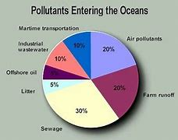

Slide 40
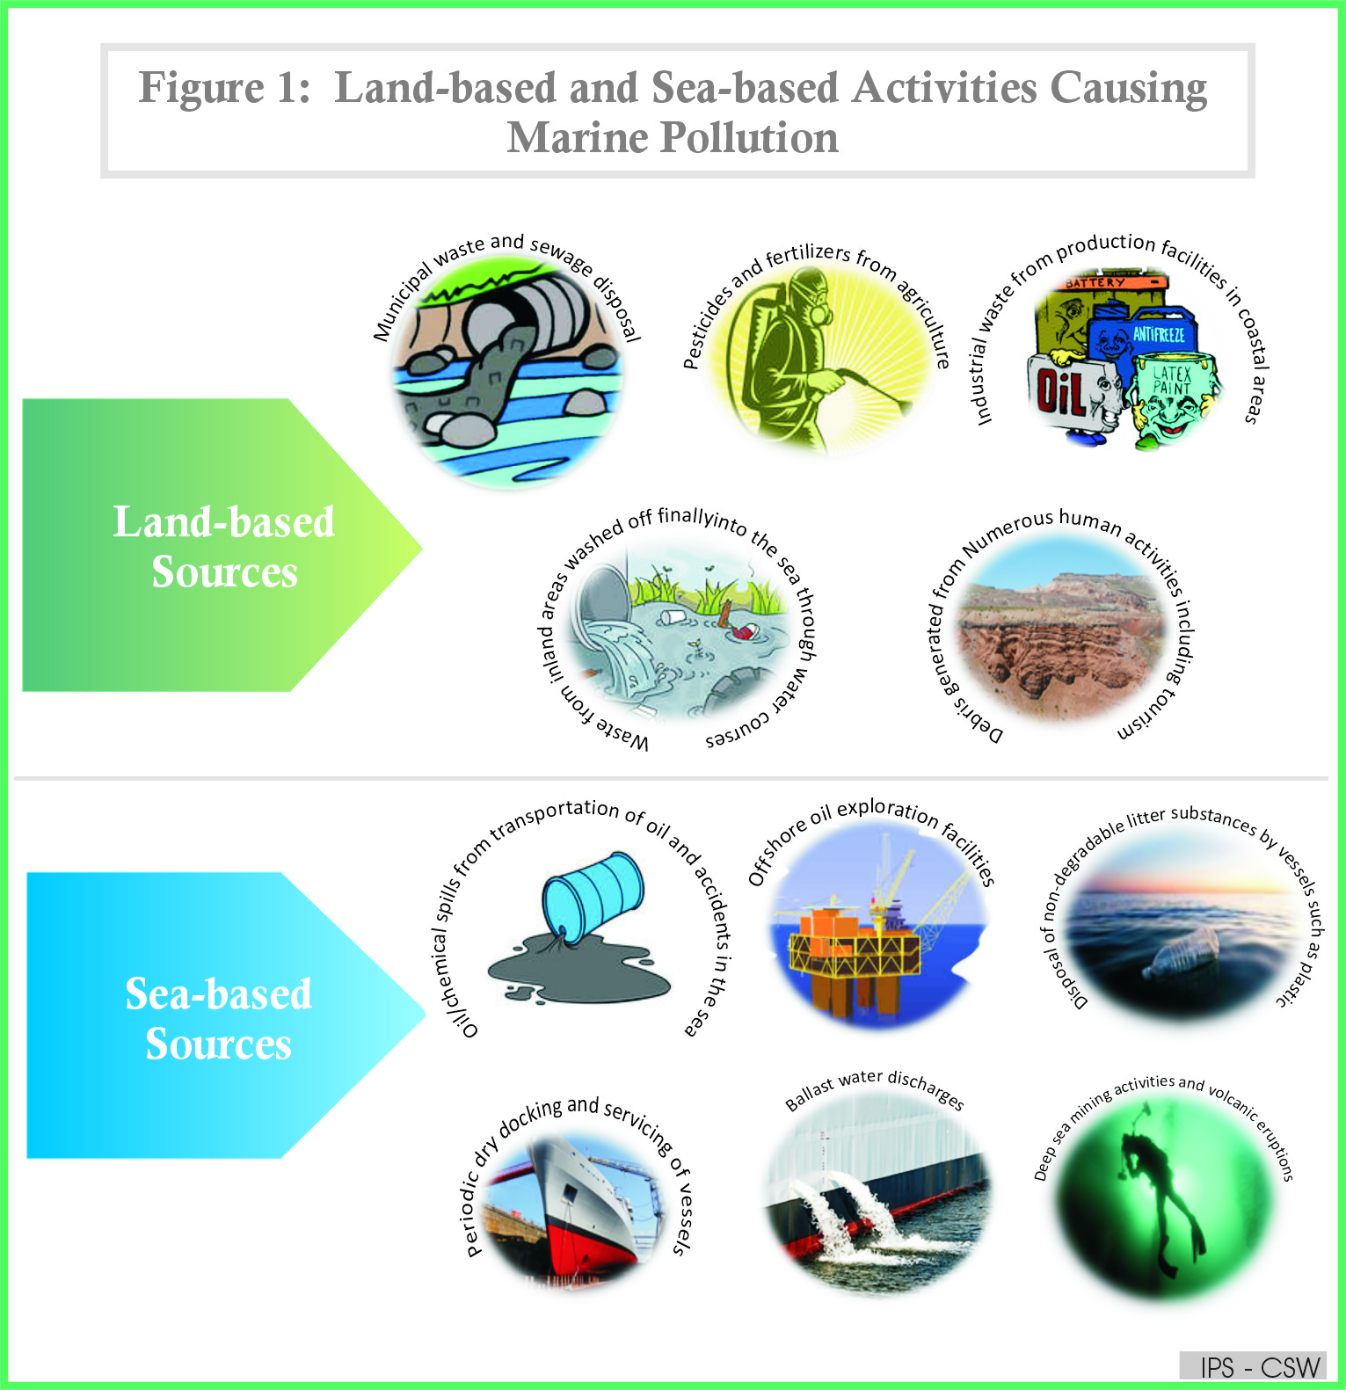

Slide 41
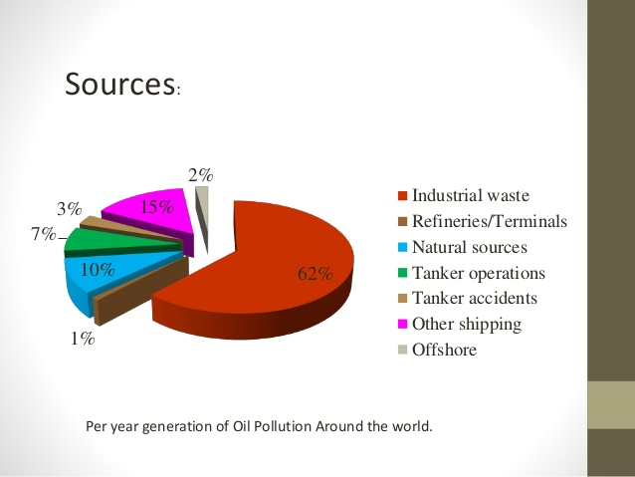
OIL POLLUTION

Slide 42
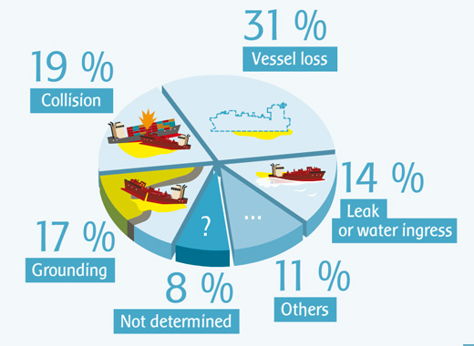

Slide 43
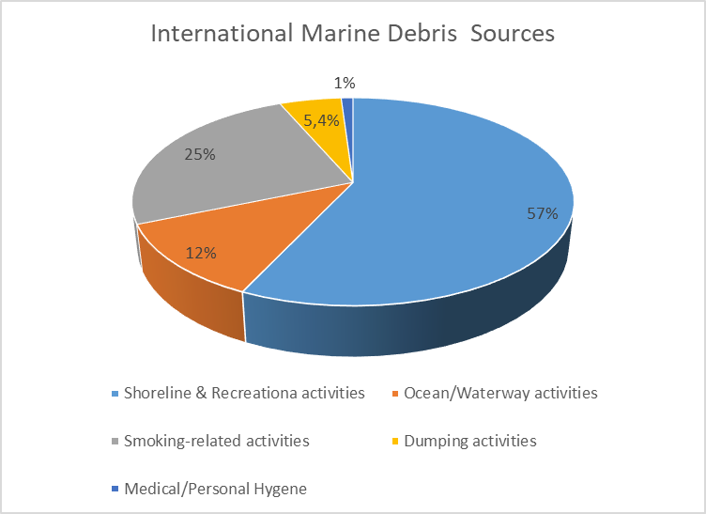
Debris collected from land and underwater cleanups

Slide 44
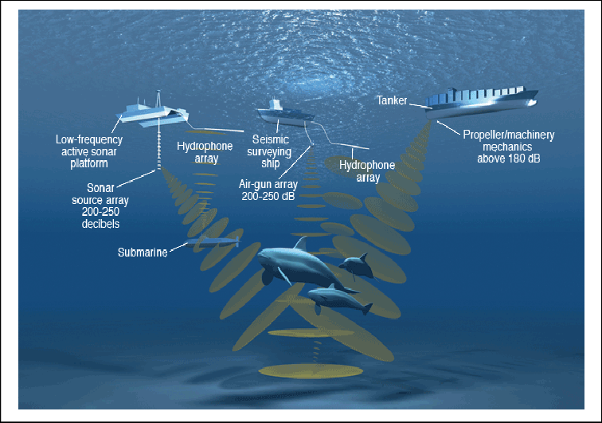

Slide 45
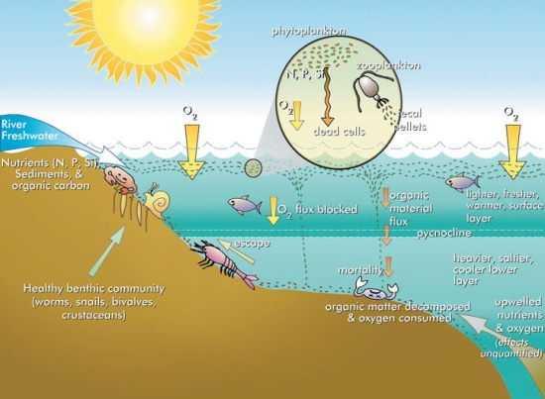

Slide 46
COASTAL ENGINEERING
Recent example of engineering practices in Piraeus

Slide 47
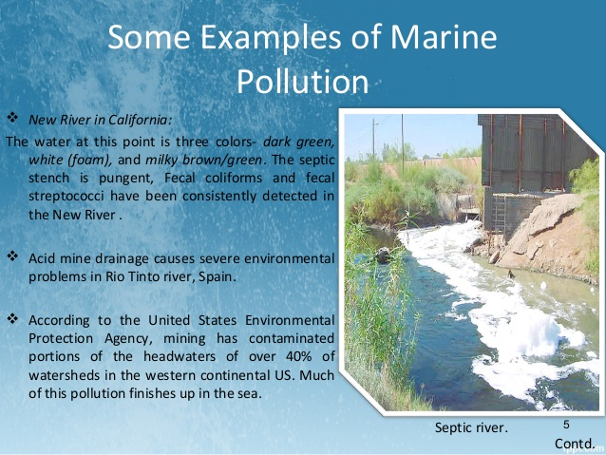

Slide 48
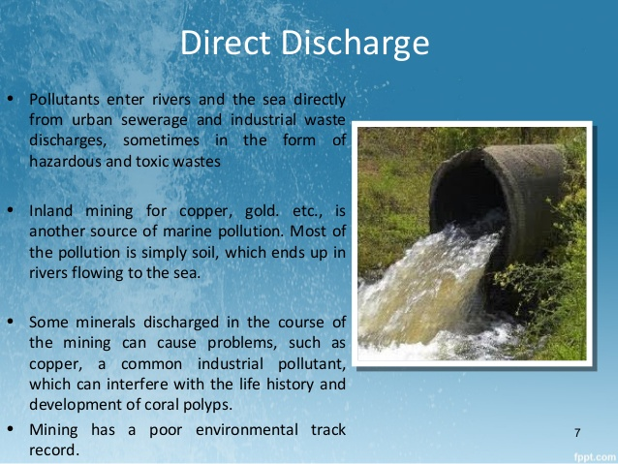

Slide 49
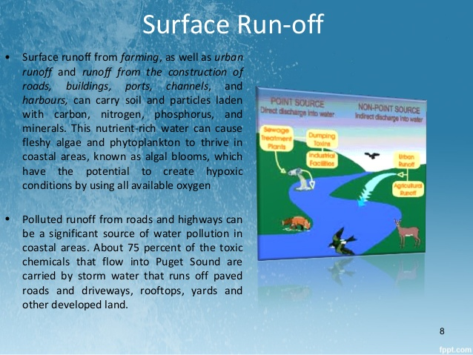

Slide 50
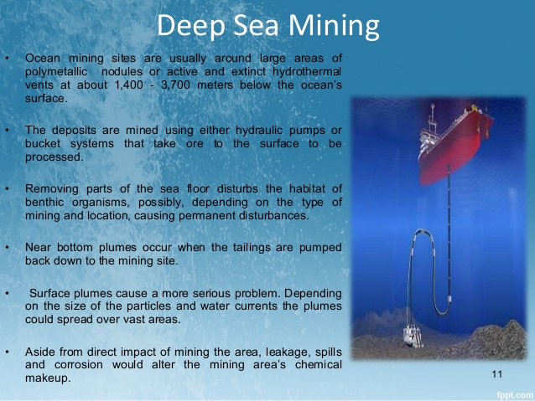

Slide 51
Polymetallic nodules are effectively a ‘battery in a rock’. Metals including nickel, cobalt, manganese and copper precipitate in the ocean and form the nodules over millions of years. Unlike many land ores, nodules do not contain toxic levels of heavy elements, can be processed with zero tailings and 100% of their mass can be turned into usable materials.
The nodules lie on the surface of the abyssal plain in the CCZ, the largest desert on the planet. DeepGreen has exploration rights — issued by the ISA — to two designated blocks in the CCZ, one sponsored by Nauru (NORI Area) and the other sponsored by Kiribati (Marawa Area). The NORI Area alone contains enough metal to potentially supply battery metals for 140 million electric vehicles. Clarion Clipperton Zone (CCZ) in the Pacific Ocean, between Hawaii and Mexico.
These are international waters and the nodules are deemed to be part of the ‘common heritage of humankind.’ The development of nodule resources is regulated by the International Seabed Authority, an international body established in 1994 pursuant to UNCLOS. The United Nations Convention on the Law of the Sea

Slide 52
collect polymetallic nodules from roughly four miles deep, processing them with zero solid waste and supplying battery metals to EV manufacturers. On a global scale, using ocean nodules to supply metals for one billion electric vehicle batteries will generate at least 70% less CO2 equivalent emissions than producing these metals from land ores.

Slide 53
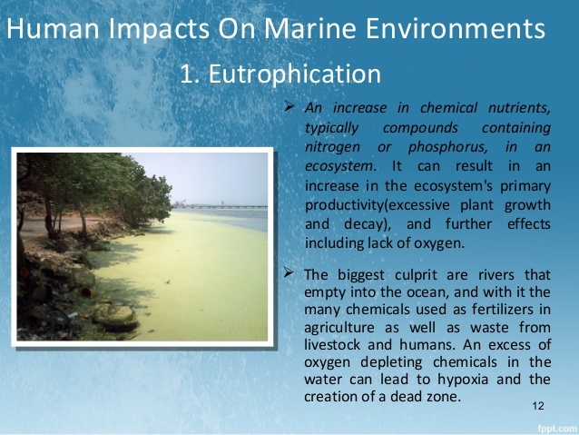
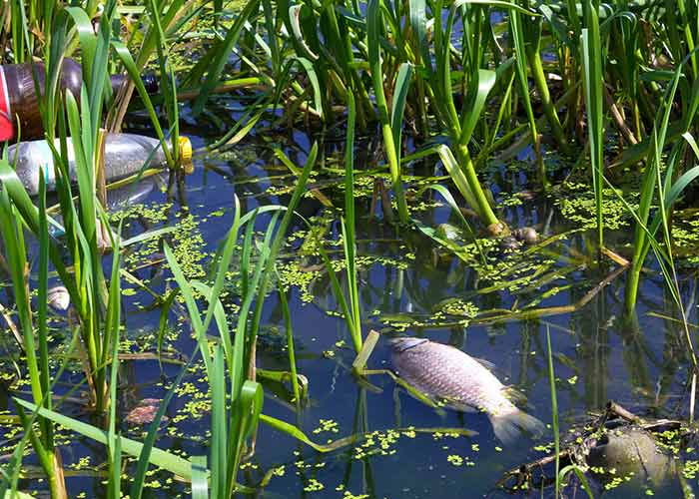
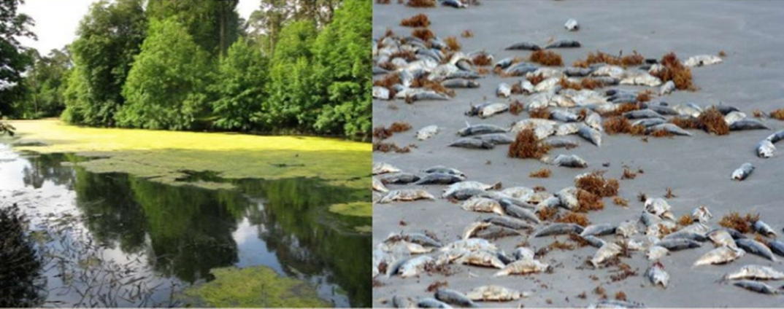

Slide 54


Slide 55


Slide 56


Slide 57


Slide 58


Slide 59


Slide 60

microplastics

Slide 61


Slide 62

RADIOACTIVITY

Slide 63

FUKUSHIMA ACCIDENT

Slide 64
Other causes of radioactive pollution:
Some cosmic rays not visible to human eyes.
Nuclear tests and accidents.
Radiation tests.
Increases of geological processes by mining.
Using radioactive chemicals.

Slide 65

Air pollution
Air pollution causes many health problems to human such as cardiovascular illness, respiratory issues hinder the oxygen supply in the body, decreases the functioning of lungs, etc. Air pollution may also cause some severe health issues such as cell damage, chances of heart attack, etc.
Fumes Exhausted by vehicles.
Industrial Plants and Factories emit air pollutants.
Power Plants using fossil fuels
Natural causes like forest fires, dust storms, and Volcanoes.
Heavy Construction and agricultural pollution (ammonia).
More effects of air pollution:
Leads to acid rain.
Increases global warming.
Household activities increase indoor air pollution.
Airborne diseases are affecting both humans and animals.

Slide 66
Atmospheric pollution
Air pollution – a major global public health issue – YouTube
Air Pollution 101 | National Geographic – YouTube
ESA Euronews: Atmospheric pollution - YouTube

Slide 67

ENVIRONMENTAL IMPACT ASSESSMENT

Slide 68


Slide 69


Slide 70


Slide 71


Slide 72


Slide 73


Slide 74


Slide 75


Slide 76


Slide 77

Impact Acceleration Account

Slide 78
ΠΡΟΔΙΑΓΡΑΦΕΣ ΕΚΠΟΝΗΣΗΣ ΠΕΡΙΒΑΛΛΟΝΤΚΩΝ ΜΕΛΕΤΩΝ
ΠΡΟΔΙΑΓΡΑΦΕΣ ΜΕΛΕΤΩΝ ΠΕΡΙΒΑΛΛΟΝΤΙΚΩΝ ΕΠΙΠΤΩΣΕΩΝ ΕΡΓΩΝ Α1
ΟΝΟΜΑΣΙΑ ΚΑΙ ΕΙΔΟΣ ΕΡΓΟΥ 'Η ΔΡΑΣΤΗΡΙΟΤΗΤΑΣ
ΠΕΡΙΛΗΨΗ
ΓΕΩΓΡΑΦΙΚΗ ΘΕΣΗ - ΕΚΤΑΣΗ - ΔΙΟΙΚΗΤΙΚΗ ΥΠΑΓΩΓΗ ΕΡΓΟΥ
ΥΦΙΣΤΑΜΕΝΗ ΚΑΤΑΣΤΑΣΗ ΠΕΡΙΒΑΛΛΟΝΤΟΣ
4.1. Καταγραφή περιβάλλοντος – χάρτες
4.1.1. Γενικοί χάρτες (ευρείας περιοχής)
4.1.2. Χάρτες της περιοχής άμεσης επιρροής
4.2. Περιγραφή περιβάλλοντος - Έκθεση
4.2.1. Φυσικό περιβάλλον
4.2.1.1. Οικοσυστήματα
4.2.1.2. Έδαφος
4.2.1.3. Μετεωρολογικά και υδρογραφικά - υδρολογικά στοιχεία
4.2.1.4. Χλωρίδα – Πανίδα

Slide 79
ΠΡΟΔΙΑΓΡΑΦΕΣ ΜΕΛΕΤΩΝ ΠΕΡΙΒΑΛΛΟΝΤΙΚΩΝ ΕΠΙΠΤΩΣΕΩΝ ΕΡΓΩΝ Α1 συνχ....
4.2.2. Ανθρωπογενές περιβάλλον
4.2.2.1. Οικισμοί της περιοχής
- Πληθυσμός
- Απασχόληση
- Ιδιοκτησία γης
- Θεσμικές και νομοθετικές ρυθμίσεις: χωροταξικό σχέδιο, ΓΠΣ, ΖΟΕ, κλπ.
4.2.2.2. Παραγωγικοί τομείς - Φυσικοί πόροι – Τουρισμός
- Γεωργία (καλλιεργούμενες εκτάσεις, είδος καλλιέργειας, κλπ)
- Κτηνοτροφία
- Αλιεία
- Ορυκτός πλούτος
- Δασικός πλούτος
- Βιομηχανία
- Υδάτινοι πόροι (έκταση και όγκος λιμνών, υπόγεια νερά, κλπ)
- Είδος τουρισμού (αριθμός ξενοδοχείων, κλπ)
4.2.2.3. Υφιστάμενη υποδομή της περιοχής
Θα περιγράφονται και θα εντοπίζονται στον ανάλογο με την περίπτωση χάρτη της παραγράφου 4.1. τα παρακάτω:
- Δίκτυα μεταφορών (οδικό, σιδηροδρομικό)
- Λιμάνια, αεροδρόμια
- Δίκτυα ηλεκτρικής ενέργειας και τηλεπικοινωνιών
- Δίκτυα ύδρευσης, αποχέτευσης, υπάρχουσες εγκαταστάσεις επεξεργασία υγρών αποβλήτων (πχ. βιομηχανικής περιοχής ή πόλης)

Slide 80
ΠΡΟΔΙΑΓΡΑΦΕΣ ΜΕΛΕΤΩΝ ΠΕΡΙΒΑΛΛΟΝΤΙΚΩΝ ΕΠΙΠΤΩΣΕΩΝ ΕΡΓΩΝ Α1 συνχ....
4.2.3. Πιέσεις στο φυσικό περιβάλλον
Μέσα στα όρια της εξεταζόμενης περιοχής να δοθούν στοιχεία για:
- Την εκμετάλλευση του εδάφους και υπεδάφους και επιπτώσεις στο ανάγλυφο της περιοχής.
- Την εκμετάλλευση της υπόγειας υδροφορίας (γεωτρήσεις) και των πηγών, των επιφανειακών νερών (άρδευση - ύδρευση) και της επιβάρυνσης του υδάτινου δυναμικού από ανθρωπογενείς δραστηριότητες.
- Τις ανθρωπογενείς επιδράσεις στην χλωρίδα της περιοχής (πχ. πυρκαγιές, εκχερσώσεις, αποστραγγίσεις).
- Τις επιδράσεις στην πανίδα της περιοχής από ανθρωπογενείς δραστηριότητες.
- Τις επιδράσεις στην ατμόσφαιρα και το κλίμα από ανθρωπογενείς δραστηριότητες.
4.2.4. Υφιστάμενη κατάσταση ρύπανσης - Αλληλεπίδραση φυσικού και ανθρωπογενούς περιβάλλοντος
- Περιγραφή των υφισταμένων πηγών ρύπανσης και εκτίμηση της κατάστασης του περιβάλλοντος.
- Γενική περιγραφή των αλληλοεπιδράσεων του φυσικού και ανθρωπογενούς περιβάλλοντος και εκτίμηση της δυναμικής του συστήματος.

Slide 81
ΠΡΟΔΙΑΓΡΑΦΕΣ ΜΕΛΕΤΩΝ ΠΕΡΙΒΑΛΛΟΝΤΙΚΩΝ ΕΠΙΠΤΩΣΕΩΝ ΕΡΓΩΝ Α1 συνχ....
5. ΠΕΡΙΓΡΑΦΗ ΠΡΟΤΕΙΝΟΜΕΝΟΥ ΕΡΓΟΥ 'Η ΔΡΑΣΤΗΡΙΟΤΗΤΑΣ
5.1. Εναλλακτικές λύσεις
5.2. Φάση κατασκευής
5.3. Φάση λειτουργίας
5.3.2. Λειτουργία - Απασχολούμενο προσωπικό
5.3.3. Πρώτες ύλες – Προϊόντα
5.3.4. Παραγωγική διαδικασία
5.3.5. Χρήση νερού και ενέργειας
5.3.6. Αέρια απόβλητα
5.3.6.1. Αέρια - Ατμοί – Αερολύματα
5.3.6.2. Σωματίδια
5.3.6.3. Καπνός
5.3.6.4. Σκόνη
5.3.7. Υγρά απόβλητα
5.3.8. Στερεά απόβλητα - Ιλύες - Τοξικά απόβλητα – Απορρίμματα
5.3.9. Θόρυβος
5.3.10. Άλλες οχλήσεις (οσμές, δονήσεις κλπ.)

Slide 82
ΠΡΟΔΙΑΓΡΑΦΕΣ ΜΕΛΕΤΩΝ ΠΕΡΙΒΑΛΛΟΝΤΙΚΩΝ ΕΠΙΠΤΩΣΕΩΝ ΕΡΓΩΝ Α1 συνχ....
6. ΕΚΤΙΜΗΣΗ ΚΑΙ ΑΞΙΟΛΟΓΗΣΗ ΠΕΡΙΒΑΛΛΟΝΤΙΚΩΝ ΕΠΙΠΤΩΣΕΩΝ
6.1. Οικολογικές επιπτώσεις
6.1.1. Ατμόσφαιρα
6.1.2. Νερά
6.1.3. Μορφολογία – Έδαφος
6.1.4. Χλωρίδα – Πανίδα Επίδραση των αερίων εκπομπών, των υγρών και στερεών αποβλήτων, στη χλωρίδα και πανίδα της περιοχής (χερσαία και υδρόβια), (βραχυχρόνια & μακροχρόνια).
6.2. Επιπτώσεις από τους θορύβους
6.3. Επιπτώσεις σε κρατικές εξυπηρετήσεις – Δίκτυα
6.4. Αξιολόγηση των περιβαλλοντικών επιπτώσεων Τα συμπεράσματα από την ανάλυση και το σχολιασμό των επιπτώσεων των παραγράφων 6.1, 6.2 και 6.3 θα συγκεντρώνονται σε πίνακες ή μητρώα και θα αξιολογούνται ως προς την σημασία και το χαρακτήρα των επιπτώσεων (πχ. άμεσες-έμμεσες, θετικές-αρνητικές, βραχυχρόνιες-μακροχρόνιες, κλπ)

Slide 83
ΠΡΟΔΙΑΓΡΑΦΕΣ ΜΕΛΕΤΩΝ ΠΕΡΙΒΑΛΛΟΝΤΙΚΩΝ ΕΠΙΠΤΩΣΕΩΝ ΕΡΓΩΝ Α1 συνχ....
7. ΜΕΤΡΑ ΑΝΤΙΜΕΤΩΠΙΣΗΣ ΤΩΝ ΠΕΡΙΒΑΛΛΟΝΤΙΚΩΝ ΕΠΙΠΤΩΣΕΩΝ
7.1. Αέρια απόβλητα
- Μέτρα προστασίας.
- Εφικτές εναλλακτικές λύσεις ως προς τα μέτρα ελέγχου των αερίων αποβλήτων, πχ. επιλογή καυσίμων και μεθόδων που να περιορίζουν τις εκπομπές, ανακύκλωση αερίων, συστήματα επεξεργασίας αερίων εκπομπών, κλπ.
- Αποδόσεις των μέτρων ελέγχου και χαρακτηριστικά των αερίων εκπομπών μετά την επεξεργασία (ποιότητα και ποσότητα).
- Πλήρη τεχνικά χαρακτηριστικά και υπολογισμοί των συστημάτων αντιρρύπανσης
7.2. Υγρά απόβλητα
- Μέτρα Προστασίας.
- Εφικτές εναλλακτικές λύσεις ως προς τα μέτρα ελέγχου των υγρών αποβλήτων (πχ. επιλογή μεθόδων παραγωγής που να περιορίζουν την κατανάλωση ή την ρύπανση των νερών, επιλογή νερών παραγωγικής διαδικασίας, χώρων υγιεινής και βρόχινων νερών).
- Πρόληψη των συμπτωματικών ρυπάνσεων στο επίπεδο της παραγωγής όπως πχ. με λεκάνες κατακράτησης, αυτόματα συστήματα ελέγχου ροής υγρών,
- Αποδόσεις των μέτρων ελέγχου και παράμετροι ποιότητας των υγρών αποβλήτων μετά την επεξεργασία (ποιότητα και ποσότητα εκφρασμένες σε μονάδες Kg ανά παραγόμενη μονάδα, σε mg/l, g/ώρα ή Kg/ώρα).
- Πλήρη τεχνικά χαρακτηριστικά και υπολογισμοί των συστημάτων αντιρρύπανσης.
- Στοιχεία για την ανακύκλωση των υγρών αποβλήτων.
7.3. Στερεά απόβλητα - Ιλύες - Τοξικά απόβλητα – Απορρίμματα
- Μέτρα προστασίας.
- Εφικτές εναλλακτικές λύσεις διάθεσής τους (πχ. έδαφος, θάλασσα, υπογείως, ανακύκλωση, κλπ).
- Χαρακτηριστικά διάθεσης (τρόπος μεταφοράς, θέση διάθεσης, μέθοδος διάθεσης ή ανακύκλωσης) για κάθε λύση.Μελέτες Περιβαλλοντικών Επιπτώσεων Νίκος Δεπούντης (MSc, PhD, FGS) 28
- Μέτρα περιορισμού των στερεών αποβλήτων και απορριμμάτων (πχ. επιλογή μεθόδων που να περιορίζουν την παραγωγή τους, διαχωρισμός των απορριμμάτων τα οποία μπορούν να επαναχρησιμοποιηθούν).
- Πλήρη τεχνικά χαρακτηριστικά και υπολογισμοί των συστημάτων αντιρρύπανσης.
7.4. Θόρυβος
Μέτρα προστασίας από το θόρυβο.
- Προβλεπόμενα μέτρα ελέγχου του θορύβου, πχ. πρόληψη των θορύβων στην πηγή (επιλογή μηχανών), σύστημα χρησιμοποιούμενων συσκευών για την ηχητική μόνωση (επικάλυψη, αντικραδασμικά υπόβαθρα, διαγράμματα, τοίχοι).
- Απόδοση των μέτρων ελέγχου.
- Πλήρη τεχνικά χαρακτηριστικά και υπολογισμοί των συστημάτων αντιρρύπανσης
7.5. Πρόγραμμα παρακολούθησης των περιβαλλοντικών επιπτώσεων
Περιγράφονται τα προγράμματα που απαιτούνται για την παρακολούθηση:
α) Των περιβαλλοντικών επιπτώσεων στο ευρύτερο περιβάλλον (monitoring).
β) Της απόδοσης των μέτρων προστασίας καθώς και της ποιότητας των παραγομένων αποβλήτων κατά την λειτουργία της εγκατάστασης (monitoring).

Slide 85


Slide 88
ΠΡΟΔΙΑΓΡΑΦΕΣ ΕΙΔΙΚΩΝ ΠΕΡΙΒΑΛΛΟΝΤΙΚΩΝ ΜΕΛΕΤΩΝ
ΟΡΙΣΜΟΣ ΚΑΙ ΣΚΟΠΟΣ ΤΗΣ ΕΙΔΙΚΗΣ ΠΕΡΙΒΑΛΛΟΝΤΙΚΗΣ ΜΕΛΕΤΗΣ
Ειδική Περιβαλλοντική Μελέτη (Ε.Π.Μ.) καλείται κάθε επιστημονική εργασία και έρευνα της οποίας το περιεχόμενο καθορίζεται σύμφωνα με τις ισχύουσες προδιαγραφές ή κατά περίπτωση, ανάλογα με το προστατευετέο αντικείμενο, με τις προδιαγραφές που απαιτούνται για την :
τεκμηρίωση της σημασίας του προστατευτέου αντικειμένου, της ένταξης του σε μία από τις κατηγορίες του άρθρου 18 του Ν.1650/1986 (Περιοχές απόλυτης προστασίας της φύσης, Περιοχές προστασίας της φύσης, Εθνικά Πάρκα, Προστατευόμενοι φυσικοί σχηματισμοί, τοπία και στοιχεία του τοπίου, Περιοχές οικοανάπτυξης)
στη διατύπωση προτάσεων μέτρων προστασίας ή και διαχείρισης του προστατευτέου αντικειμένου ή και της ευρύτερης περιοχής και
της σκοπιμότητας των προτεινόμενων έργων προστασίας.
Η επιλογή των προδιαγραφών κάθε Ε.Π.Μ. πραγματοποιείται από το φορέα ανάθεσης ή και κατάρτισης της (Δημόσιο, Ν.Π.Δ.Δ., Ο.Τ.Α., Δημόσιες Επιχειρήσεις, Ν.Π.Ι.Δ., κλπ)

Slide 89
ΠΡΟΣΤΑΤΕΥΤΕΑ ΑΝΤΙΚΕΙΜΕΝΑ
Τα κριτήρια χαρακτηρισμού των κατηγοριών προστατευτέων αντικειμένων είναι:
1. Περιοχές απόλυτης προστασίας της φύσης χαρακτηρίζονται εκτάσεις με εξαιρετικά ευαίσθητα οικοσυστήματα, βιότοποι ή οικότοποι σπάνιων ή απειλούμενων με εξαφάνιση ειδών της άγριας πανίδας. Στις περιοχές απόλυτης προστασίας της φύσης απαγορεύεται κάθε δραστηριότητα. Κατ' εξαίρεση μπορεί να επιτρέπονται σύμφωνα με τις ειδικότερες ρυθμίσεις του οικείου κανονισμού η διεξαγωγή επιστημονικών ερευνών και η εκτέλεση εργασιών που αποσκοπούν στη διατήρηση των χαρακτηριστικών τους, εφόσον εξασφαλίζεται υψηλός βαθμός προστασίας.
2. Περιοχές προστασίας της φύσης χαρακτηρίζονται εκτάσεις μεγάλης οικολογικής ή βιολογικής αξίας. Στις περιοχές αυτές προστατεύεται το φυσικό περιβάλλον από κάθε δραστηριότητα ή επέμβαση που είναι δυνατό να μεταβάλλει ή να αλλοιώσει τη φυσική κατάσταση, σύνθεση ή εξέλιξή του. Κατ' εξαίρεση μπορούν να επιτρέπονται σύμφωνα με τις ειδικότερες ρυθμίσεις του οικείου κανονισμού η εκτέλεση εργασιών, ερευνών και η άσκηση ασχολιών και δραστηριοτήτων, κυρίως παραδοσιακών, εφόσον δεν έρχονται σε αντίθεση με τους σκοπούς προστασίας.

Slide 90
ΠΡΟΣΤΑΤΕΥΤΕΑ ΑΝΤΙΚΕΙΜΕΝΑ συνχ..
3. Εθνικά πάρκα χαρακτηρίζονται εκτεταμένες χερσαίες, υδάτινες ή μικτού χαρακτήρα περιοχές, οι οποίες παραμένουν ανεπηρέαστες ή έχουν ελάχιστα επηρεαστεί από τις ανθρώπινες δραστηριότητες και στις οποίες διατηρείται μεγάλος αριθμός και ποικιλία αξιόλογων βιολογικών, οικολογικών, γεωμορφολογικών και αισθητικών στοιχείων( θαλάσσιο πάρκο ή εθνικός δρυμός).
Ο χαρακτηρισμός περιοχών ως εθνικών πάρκων αποσκοπεί στη διαφύλαξη της φυσικής κληρονομιάς και στη διατήρηση της οικολογικής ισορροπίας ευρύτερων περιοχών της χώρας με παράλληλη παροχή στο κοινό δυνατοτήτων περιβαλλοντικής εκπαίδευσης και φυσιολατρικών δραστηριοτήτων.
Για την εκπλήρωση των σκοπών αυτών λαμβάνονται τα κατάλληλα μέτρα, ώστε οι περιοχές αυτές να προστατεύονται επαρκώς τόσο από φυσικές αιτίεςυποβάθμισης όσο και από ανθρώπινες ενέργειες, επεμβάσεις και δραστηριότητες.
Στα εθνικά πάρκα επιτρέπεται να εκτελούνται έργα, να γίνονται έρευνες και να ασκούνται δραστηριότητες, κυρίως παραδοσιακού χαρακτήρα, με τους όρους και περιορισμούς που καθορίζονται ειδικότερα από τον οικείο κανονισμό λειτουργίας και διαχείρισης.
4. Προστατευόμενοι φυσικοί σχηματισμοί χαρακτηρίζονται λειτουργικά τμήματα της φύσης ή μεμονωμένα δημιουργήματά της που έχουν ιδιαίτερη επιστημονική, οικολογική ή αισθητική αξία ή συμβάλλουν στη διατήρηση των φυσικών διεργασιών και στην προστασία φυσικών πόρων, όπως δέντρα, συστάδες δέντρων και θάμνων προστατευτική βλάστηση, παρτέρια και παράκτια βλάστηση φυσικοί φράχτες, καταρράχτες, πηγές, φαράγγια, θίνες, ύφαλοι, σπηλιές βράχοι, απολιθωμένα δάση, δέντρα ή τμήματά τους, παλαιοντολογικά ευρήματα, παλιογενείς και γεωμορφολογικοί σχηματισμοί, προστατευόμενοι φυσικοί σχηματισμοί που έχουν μνημειακό χαρακτήρα χαρακτηρίζονται ειδικότερα ως διατηρητέα μνημεία της φύσης.
---- Προστατευόμενα τοπία χαρακτηρίζονται περιοχές μεγάλης αισθητικής ή πολιτιστικής αξίας και εκτάσεις που είναι ιδιαίτερα πρόσφορες για αναψυχή του κοινού ή συμβάλλουν στην προστασία ή αποδοτικότητα φυσικών πόρων λόγω των ιδιαίτερων φυσικών ή ανθρωπογενών χαρακτηριστικών τους.
- Στα προστατευόμενα τοπία μπορεί να δίνονται με βάση τα κύρια χαρακτηριστικά τους, ειδικότερες ονομασίες, όπως αισθητικό δάσος, τοπίο άγριας φύσης, τοπίο αγροτικό, αστικό ή βιομηχανικό.

Slide 91
ΠΡΟΣΤΑΤΕΥΤΕΑ ΑΝΤΙΚΕΙΜΕΝΑ συνχ..
---- Προστατευόμενα στοιχεία του τοπίου χαρακτηρίζονται τμήματα ή συστατικά στοιχεία του τοπίου που έχουν ιδιαίτερη αισθητική ή πολιτιστική αξία ή συμβάλλουν στην προστασία ή αποδοτικότητα φυσικών πόρων λόγω των ιδιαίτερων φυσικών ή ανθρωπογενών χαρακτηριστικών τους, όπως αλσύλλια, παραδοσιακές καλλιέργειες, αγροικίες, μονοπάτια, πέτρινοι φράχτες, αναβαθμίδες, προστατευτικές φυτείες, κρήνες.
Ενέργειες ή δραστηριότητες που μπορούν να επιφέρουν καταστροφή, φθορά ή αλλοίωση των προστατευομένων φυσικών σχηματισμών, των προστατευομένων τοπίων ή στοιχείων του τοπίου απαγορεύονται, σύμφωνα με τις ειδικότερες ρυθμίσεις των οικείων κανονισμών.
5. Περιοχές οικοανάπτυξης χαρακτηρίζονται εκτεταμένες περιοχές που μπορούν να περιλαμβάνουν χωριά ή οικισμούς εφόσον παρουσιάζουν ιδιαίτερη αξία και ενδιαφέρον λόγω της ποιότητας των φυσικών και πολιτιστικών τους χαρακτηριστικών και παράλληλα προσφέρουν σημαντικές δυνατότητες για ανάπτυξη δραστηριοτήτων που εναρμονίζονται με την προστασία της φύσης και του τοπίου. Στις περιοχές αυτές επιδιώκεται:
α) Η προστασία και η βελτίωση των ιδιαίτερων φυσικών και πολιτιστικών χαρακτηριστικών τους.
β) Η ενίσχυση των παραδοσιακών ασχολιών και δραστηριοτήτων που μπορεί να επιτευχθεί και με την ανανέωση και τον εκσυγχρονισμό των μεθόδων και των συνθηκών της τοπικής οικονομίας. Στις περιοχές οικοανάπτυξης μπορούν να ασκούνται μικρής κλίμακας δραστηριότητες οι οποίες προσαρμόζονται στο φυσικό περιβάλλον και στην τοπική αρχιτεκτονική. Ενθαρρύνεται η ανάπτυξη του αγροτουρισμού
γ) Η εκπαίδευση και η ευαισθητοποίηση του κοινού
δ) Η ανάπαυση και η αναψυχή του κοινού.

Slide 92
ΠΡΟΔΙΑΓΡΑΦΕΣ ΕΚΠΟΝΗΣΗΣ ΕΙΔΙΚΩΝ ΠΕΡΙΒΑΛΛΟΝΤΙΚΩΝ ΜΕΛΕΤΩΝ
Α. Εισαγωγή
1. Γενικά στοιχεία
2. Γεωγραφική θέση προστατευτέου αντικειμένου
3. Έκταση περιοχής προστασίας
4. Όρια ευρύτερης περιοχής
5. Σκοποί προστασίας του αντικειμένου
Β. Περιγραφή προστατευτέου αντικειμένου
1. Περιγραφή των οικοσυστημάτων ή των στοιχείων από τα στοιχεία αποτελείται το προστατευτέο αντικείμενο, όπως φυσικό οικοσύστημα, ανθρωπογενές οικοσύστημα, μικτό οικοσύστημα, συστάδα χλωρίδας κλπ.
2. Περιγραφή και ανάλυση της περιοχής μελέτης και της ευρύτερης ζώνης. Ειδικότερα για τα φυσικά ή ανθρωπογενή οικοσυστήματα ή στοιχεία εξετάζονται:
- Τοπογραφία και έκταση.
- Κλιματικές συνθήκες, μετεωρολογικά δεδομένα.
- Γεωμορφολογία, γεωλογικά στοιχεία, στοιχεία εδάφους.
- Υδρολογικά στοιχεία, ποιότητα νερών.
- Στοιχεία ποιότητας ατμόσφαιρας.
- Ποιοτικός και ποσοτικός προσδιορισμός χλωρίδας, πανίδας και φυτοκάλυψης με αναφορά στις βιοκοινωνίες, θώκους, σπάνια προστατευόμενα και εκλιπόντα είδη, τροφικές αλυσίδες, δείκτης ποικιλότητας κλπ.
- Κοινωνικά, οικονομικά και πληθυσμιακά στοιχεία.
- Έργα υποδομής, έκταση και ένταση δραστηριοτήτων στον πρωτογενή, δευτερογενή και τριτογενή τομέα.
- Περιγραφή κατάστασης οικοσυστήματος ή στοιχείου προστασίας και ερμηνεία.
3. Συνολική εκτίμηση της περιοχής ή αντικειμένου μελέτης και σύνθεση των στοιχείων.
- Συμπεράσματα για την υφιστάμενη περιβαλλοντική κατάσταση.
- Αλληλεπιδράσεις προστατευόμενης περιοχής ή στοιχείου με την ευρύτερη ζώνη.
- Φυσικές και αναπτυξιακές δυνατότητες της περιοχής.

Slide 93
ΠΡΟΔΙΑΓΡΑΦΕΣ ΕΚΠΟΝΗΣΗΣ ΕΙΔΙΚΩΝ ΠΕΡΙΒΑΛΛΟΝΤΙΚΩΝ ΜΕΛΕΤΩΝ
Γ. Αξιολόγηση και οριοθέτηση του προστατευτέου αντικειμένου
- Αξιολόγηση και τεκμηρίωση της σημασίας του προστατευτέου αντικειμένου καθώς και της ανάγκης λήψης μέτρων προστασίας του.
- Ένταξη του προστατευτέου αντικειμένου στις κατηγορίες του άρθρου του Ν.1650/1986 σύμφωνα με τα κριτήρια του άρθρου 19 του ίδιου νόμου.Μελέτες Περιβαλλοντικών Επιπτώσεων Νίκος Δεπούντης (Msc, PhD, FGS) 41
- Ακριβής καθορισμός της έκτασης και των ορίων της περιοχής προστασίας.
- Ακριβής καθορισμός της έκτασης και των ορίων των τυχόν ζωνών της περιοχής προστασίας, και διατύπωση των όρων, περιορισμών και απαγορεύσεων που πρέπει να ισχύουν μέσα σ' αυτές.
- Απεικόνιση των προαναφερομένων ορίων σε χάρτη ανάλογης και κατάλληλης κλίμακας.
Δ. Προτάσεις διαχείρισης
1. Διατύπωση συγκεκριμένων προτάσεων διαχείρισης με στόχο την προστασία και ενδεχόμενα την αξιοποίηση του προστατευόμενου αντικειμένου και εκτίμηση του άμεσου και έμμεσου οικονομικού κόστους εφαρμογής των προτάσεων.
2. Ενδεχόμενες εναλλακτικές προτάσεις διαχείρισης και ανάπτυξης.
3. Διοικητικές, θεσμικές και χρηματοδοτικές δυνατότητες για την υλοποίηση των διαχειριστικών προτάσεων.
Ε. Προετοιμασία φακέλου ανακοίνωσης και δημοσιοποίηση σχεδίου προεδρικού διατάγματος

Slide 94


Slide 95
Περιγραφή της υπάρχουσας κατάστασης περιβάλλοντος
Ένα σημαντικό κεφάλαιο μιας ΜΠΕ είναι και η περιγραφή της υπάρχουσας κατάστασης περιβάλλοντος και η ποιοτική και ποσοτική εκτίμηση των ρύπων στο υπόβαθρο.
Mεθοδολογία :
α) περιγραφή της σημερινής κατάστασης στο σύνολο της γεωγραφικής έκτασης που ενδέχεται να επηρεαστεί από έργο ή δραστηριότητα και τη σημερινή κατάσταση της χλωρίδας, της πανίδας και των οικοσυστημάτων, β) περιγραφή των παραγόντων που διαμορφώνουν τη δυναμική των οικοσυστημάτων και τις τάσεις μεταβολής του περιβάλλοντος,
γ) προσδιορισμό των υποχρεώσεων σε σχέση με την προστασία του περιβάλλοντος, με αναφορά στο νομικό και θεσμικό πλαίσιο, καθώς και τα ειδικά χαρακτηριστικά της περιοχής,
δ) ανάδειξη νέων παραγόντων, που ενδεχομένως να δημιουργήσει το υπό εξέταση αναπτυξιακό έργο ή δραστηριότητα, οι οποίοι θα συνεισφέρουν στη μεταβολή της σημερινής κατάστασης και
ε) τρόπους που προσφέρονται, με βάση τα ιδιαίτερα χαρακτηριστικά των οικοσυστημάτων της περιοχής και τη διεθνή εμπειρία και βιβλιογραφία, για περιορισμό των ζημιογόνων αυτών παραγόντων.

Slide 96

Μοντέλα προσομοίωσης

Slide 97


Γ-2. Υπάρχουσα κατάσταση στη Ρόδα Ν. Κερκύρας
πρόσχωση
διάβρωση
Γ-3. Προσομοίωση της ακτής αν αφαιρεθεί ο βραχίονας του έργου

Slide 98


Γ-4. Προσομοίωση της ακτής αν καθαιρεθεί τελείως το έργο
Γ-5. Προσομοίωση της ακτής αν απομακρυνθεί το έργο

Slide 99




Slide 100
Τυπική περιβαλλοντική παρακολούθηση λιμένα
Μικροβιολογικό φορτίο με μετρήσεις μικροβίων ολικών κολοβακτηριδίων, E. coli, και εντερόκοκκων σε σημεία και με συχνότητα συνήθως εποχιακή ή δύο φορές το χρόνο
Φυσικοχημικές παραμέτρους (θερμοκρασία, pH, αλατότητα, αγωγιμότητα, ολικά αιωρούμενα και διαλυμένα στερεά (ΤDS), διαλυμένο οξυγόνο) σε σημεία και συχνότητα συνήθως εποχιακή ή δύο φορές το χρόνο
Συγκέντρωση βαρέων μετάλλων στα επιφανειακά ιζήματα, στα συγκεκριμένα σημεία, μια φορά το χρόνο
Οργανικό άνθρακα στα επιφανειακά ιζήματα, στα συγκεκριμένα σημεία, μια φορά το χρόνο
Εκτίμηση του χημικού φορτίου με τη μέτρηση του Βιοχημικώς Απαιτούμενου Οξυγόνου (ΒOD) και Χημικώς Απαιτούμενου Οξυγόνου (COD), στα επιλεγμένα σημεία με συχνότητα συνήθως εποχιακή ή δύο φορές το χρόνο
Συγκέντρωση βαρέων μετάλλων στην υδάτινη στήλη, σε τρία βάθη (επιφάνεια, 1 και 5 μέτρα), στα επιλεγμένα σημεία και με συχνότητα συνήθως εποχιακή ή δύο φορές το χρόνο
Πετρελαιοειδή στα επιφανειακά νερά σε επιλεγμένα σημεία και με συχνότητα συνήθως εποχιακή ή δύο φορές το χρόνο
Θρεπτικά συστατικά (νιτρώδη, νιτρικά, αμμωνιακά και φωσφορικά άλατα), των επιφανειακών νερών σε επιλεγμένα σημεία και με συχνότητα συνήθως εποχιακή ή δύο φορές το χρόνο).

Slide 101
Διαδικασίες ελέγχου Μελετών Περιβαλλοντικών Επιπτώσεων
Συμμόρφωση με το κείμενο νομοθετικό πλαίσιο η με πράξεις της Διοίκησης, που καθορίζουν τυχόν καθεστώς προστασίας, Με την πάροδο των ετών οι σχετικοί νόμοι έχουν εξειδικευτεί και περιέχουν πολλές πληροφορίες, όπως π.χ. συγκεκριμένες ενότητες και πεδία, τα οποία θα πρέπει να καλύψει ο φορέας που υποβάλλει την ΜΠΕ και είναι ο άμεσα ενδιαφερόμενος για το έργο (βλ. παρακάτω)
Τεκμηρίωση που αφορά την αναγκαιότητα, το εύρος και το βάθος της Μελέτης
Κριτική παρουσίαση των εναλλακτικών λύσεων, και τεκμηριωμένη επιλογής της βέλτιστης
Ανάλυση της περιβαλλοντικής κατάστασης της περιοχής του υπό μελέτη έργου
Ανάλυση των περιβαλλοντικών επιπτώσεων του έργου. Εδώ η χρήση των πλέον σύγχρονων μεθόδων πρόβλεψης και υπολογισμού των εν δυνάμει ρύπων και της διάχυσης αυτών, καθώς και εργαλείων προσομοίωσης του φυσικού περιβάλλοντος, θεωρούνται πλέον απαραίτητα για την αναλυτικότερη και λεπτομερέστερη εκτίμηση των επιπτώσεων
Προτεινόμενες μέθοδοι περιορισμού των αρνητικών συνεπειών τόσο κατά την κατασκευή, όσο και κατά τη φάση λειτουργίας αυτού
Κριτική αποτίμηση των περιβαλλοντικών επιπτώσεων σε σχέση με τo ανθρωπογενές περιβάλλον
Κριτική αποτίμηση των επιπτώσεων στους φυσικούς πόρους και τις υποδομές
Ανάλυση κόστους – οφέλους
Διεπιστημονική προσέγγιση
Σύστημα διαχρονικής περιβαλλοντικής παρακολούθησης βασισμένο σε επιστημονική τεκμηρίωση, έτσι ώστε να είναι εφικτό και εύκολο στην εφαρμογή του
Διαδικασία που αφορά τη λήψη των απαραίτητων αποφάσεων

Slide 102
ΤΥΠΙΚΟ ΠΑΡΑΔΕΙΓΜΑ ΕΝΟΤΗΤΩΝ ΜΕΛΕΤΗΣ ΠΕΡΙΒΑΛΛΟΝΤΙΚΩΝ ΕΠΙΠΤΩΣΕΩΝ ΓΙΑ ΜΑΡΙΝΑ
1. | ΕΙΣΑΓΩΓΗ
1.1. | Βασικά στοιχεία του έργου
1.2. | Αντικείμενο μελέτης – Συμβατικό πλαίσιο
1.3. | Σκοπιμότητα της υλοποίησης του έργου
2.1. | Περιγραφή του έργου
2.2. | Υφιστάμενη κατάσταση περιβάλλοντος
2.3. | Αξιολόγηση των περιβαλλοντικών επιπτώσεων
2.4. | Προτεινόμενα μέτρα αντιμετώπισης των περιβαλλοντικών επιπτώσεων
3. | ΓΕΩΓΡΑΦΙΚΗ ΘΕΣΗ – ΕΚΤΑΣΗ - ΔΙΟΙΚΗΤΙΚΗ ΥΠΑΓΩΓΗ
4. | ΠΕΡΙΓΡΑΦΗ ΚΑΙ ΚΑΤΑΓΡΑΦΗ ΤΗΣ ΥΠΑΡΧΟΥΣΑΣ ΚΑΤΑΣΤΑΣΗΣ ΠΕΡΙΒΑΛΛΟΝΤΟΣ
4.1. | Φυσικό Περιβάλλον
4.1.2. | Μορφολογία, γεωλογικά και εδαφολογικά στοιχεία
4.1.1. | Μετεωρολογικά και κλιματολογικά χαρακτηριστικά
4.1.1.1. | Θερμοκρασία
4.1.1.2. | Βροχομετρικά στοιχεία
4.1.1.3. | Ανεμολογικά στοιχεία
4.1.1.4. | Βιοκλίμα
4.1.3. | Υδρολογικά στοιχεία
4.1.4. | Οικοσυστήματα – Χλωρίδα και Πανίδα
4.1.4.1. | Γενικά
4.1.5. | Οικοσυστήματα – Χλωρίδα και Πανίδα
4.1.5.1. | Γενικά
4.2. | Ανθρωπογενές Περιβάλλον
4.2.1. | Χαρακτήρας της περιοχής, κοινότητες και οικισμοί
4.2.1.2. | Πληθυσμιακά στοιχεία
4.2.1.1. | Παραγωγικοί τομείς – απασχόληση
4.2.2. | Χρήσεις γης
4.2.1.2. | Υφιστάμενη υποδομή
4.2.3.1. | Δίκτυα Μεταφορών
4.2.4. | Ιστορικοί και αρχαιολογικοί χώροι
4.3. | Ανθρωπογενείς πιέσεις στο φυσικό περιβάλλον
4.3.1. | Γενικά
4.3.2. | Εκμετάλλευση και επιβάρυνση εδάφους, υπεδάφους και υδάτινων πόρων
4.3.3. | Ανθρωπογενείς επιδράσεις στη χλωρίδα και πανίδα
4.3.4. | Ανθρωπογενείς επιδράσεις στην ατμόσφαιρα
4.3.5. | Υφιστάμενη κατάσταση ηχορύπανσης
4.3.6. | Ανθρωπογενείς επιδράσεις στο ιστορικό περιβάλλον

Slide 103
ΤΥΠΙΚΟ ΠΑΡΑΔΕΙΓΜΑ ΕΝΟΤΗΤΩΝ ΜΕΛΕΤΗΣ ΠΕΡΙΒΑΛΛΟΝΤΙΚΩΝ ΕΠΙΠΤΩΣΕΩΝ ΓΙΑ ΜΑΡΙΝΑ
5. | ΠΕΡΙΓΡΑΦΗ ΤΟΥ ΕΡΓΟΥ
5.1 | Περιγραφή των οδικών έργων
5.1.2. | Υφιστάμενη υποδομή
6. | ΕΚΤΙΜΗΣΗ ΚΑΙ ΑΞΙΟΛΟΓΗΣΗ ΤΩΝ ΠΕΡΙΒΑΛΛΟΝΤΙΚΩΝ ΕΠΙΠΤΩΣΕΩΝ
6.1. | Επιπτώσεις κατά τη φάση κατασκευής
6.1.1. | Οικολογικές Επισκευές
6.1.1.2. | Επιπτώσεις στο έδαφος και το υπέδαφος
6.1.1.1. | Επιπτώσεις στην ατμόσφαιρα
6.1.1.3. | Επιπτώσεις στους υδάτινους πόρους
6.1.1.4 | Επιπτώσεις στην χλωρίδα και την πανίδα
6.1.2. | Επιπτώσεις στην χλωρίδα και την πανίδα
6.1.3. | Επιπτώσεις στο ακουστικό περιβάλλον
6.1.4. | Επιπτώσεις στα κοινωνικοοικονομικά χαρακτηριστικά της περιοχής
6.1.5. | Επιπτώσεις στην αισθητική του τοπίου
6.2 | Επιπτώσεις κατά τη μόνιμη λειτουργία
6.2.1. | Οικολογικές επιπτώσεις
6.2.1.1. | Επιπτώσεις στην ατμόσφαιρα
6.2.1.2. | Επιπτώσεις στο έδαφος και το υπέδαφος
6.2.1.3. | Επιπτώσεις στη χλωρίδα και τη πανίδα
6.2.1.4. | Επιπτώσεις στο ακουστικό περιβάλλον
6.2.2. | Επιπτώσεις στα κοινωνικοοικονομικά χαρακτηριστικά της περιοχής
6.2.3. | Επιπτώσεις στη χλωρίδα και τη πανίδα
6.2.1.4. | Επιπτώσεις στο ιστορικό και πολιτιστικό περιβάλλον
6.2.4. | Επιπτώσεις στην αισθητική του τοπίου
6.2.5. | Αξιολόγηση του τοπίου
6.3. | Αξιολόγηση των επιπτώσεων

Slide 104
ΤΥΠΙΚΟ ΠΑΡΑΔΕΙΓΜΑ ΕΝΟΤΗΤΩΝ ΜΕΛΕΤΗΣ ΠΕΡΙΒΑΛΛΟΝΤΙΚΩΝ ΕΠΙΠΤΩΣΕΩΝ ΓΙΑ ΜΑΡΙΝΑ
7. | ΑΝΤΙΜΕΤΩΠΙΣΗ ΤΩΝ ΠΕΡΙΒΑΛΛΟΝΤΙΚΩΝ ΕΠΙΠΤΩΣΕΩΝ
7.1. | Αντιμετώπιση των επιπτώσεων κατά τη φάση κατασκευής
7.1.1. | Αντιμετώπιση των οικολογικών επιπτώσεων
7.1.1.1. | Αντιμετώπιση της ατμοσφαιρικής ρύπανσης
7.1.1.2. | Αντιμετώπιση των επιπτώσεων στο έδαφος και το υπέδαφος
7.1.2. | Αντιμετώπιση της ηχορύπανσης
7.1.3. | Αντιμετώπιση των επιπτώσεων στο ανθρωπογενές περιβάλλον και τις χρήστες του έργου
7.1.4. | Αντιμετώπιση των επιπτώσεων στην αισθητική του τοπίου
7.2. | Αντιμετώπιση των επιπτώσεων κατά τη μόνιμη λειτουργία
7.2.1.3. | Αντιμετώπιση των επιπτώσεων στους υδάτινους πόρους
7.2.1.4. | Αντιμετώπιση των επιπτώσεων στη χλωρίδα και τη πανίδα
7.2.2. | Αντιμετώπιση της ηχορύπανσης
7.2.3. | Αντιμετώπιση των επιπτώσεων στο ανθρωπογενές περιβάλλον και τις χρήστες του έργου
7.2.4. | Αντιμετώπιση των επιπτώσεων στη χλωρίδα και τη πανίδα
7.3. | Κωδικοποίηση των μέτρων αντιμετώπισης των επιπτώσεων
7.4. | Πρόγραμμα παρακολούθησης περιβαλλοντικών επιπτώσεων
7.4.1. | Θαλάσσιο περιβάλλον
7.4.2. | Θόρυβος
7.4.3. | Σκόνη / αιρούμενα σωματίδια
7.4.4. | Ατμοσφαιρική ρύπανση
8. | ΠΡΟΤΕΙΝΟΜΕΝΟΙ ΠΕΡΙΒΑΛΛΟΝΤΙΚΟΙ ΟΡΟΙ
8.1. | Περιβαλλοντικοί όροι κατά την κατασκευή
8.2. | Περιβαλλοντικοί όροι κατά την λειτουργία

Slide 105
Λιμενικό έργο ή εναλλακτική λύση
Συναφή
πεδία
Καταγραφή πιθανών επιπτώσεων
ΔΕΔΟΜΕΝΑ:
Υπάρχουσα κατάσταση
Μοντέλα
Προσομοίωσης
Μετρήσεις επιπτώσεων των έργων
Μη ποσοτικά δεδομένα
Υποκειμενική αξιολόγηση
Περιβαλλοντικοί περιορισμοί
ΕΚΤΙΜΗΣΗ ΠΕΡΙΒΑΛΛΟΝΤΙΚΩΝ ΕΠΙΠΤΩΣΕΩΝ
Τοπικές Ιδιαιτερότητες
Ποσοτικοποίηση των επιπτώσεων
Υποκειμενικά πρότυπα
Επιλογή
εναλλακτικής
λύσης
Στάθμιση και μετατροπή σε αξία
Περιορισμοί, όρια, ανάλυση κόστους/ωφέλειας
Αδύνατον
Επιπτώσεις του προτεινόμενου έργου
Μετριασμός επιβαρυντικών παραγόντων
Δυνατόν
παραδεκτό
Μη παραδεκτό
Ανάλυση ευαισθησίας/
ανταποδοτικότητας

Slide 106
ΣΤΡΑΤΗΓΙΚΗ ΠΕΡΙΒΑΛΛΟΝΤΙΚΗ ΕΚΤΙΜΗΣΗ (Strategic Environmental Assessment)
«Η αναλυτική, προληπτική και συμμετοχική διαδικασία που στοχεύει στην ένταξη της περιβαλλοντικής συνιστώσας σε σχέδια, προγράμματα, πολιτικές, νομοθεσίες και άλλες ενέργειες στρατηγικού χαρακτήρα, και λαμβάνει υπόψη τη διασύνδεση με οικονομικές και κοινωνικές παραμέτρους»
[Applying Strategic Environmental Assessment to Development Cooperation, (OECD, 2006)].

Slide 107
ΣΤΡΑΤΗΓΙΚΗ ΠΕΡΙΒΑΛΛΟΝΤΙΚΗ ΕΚΤΙΜΗΣΗ (Strategic Environmental Assessment)
Η εμπειρία που αποκτήθηκε από την εφαρμογή της ΕΠΕ ανέδειξε ότι η ευρύτερη εφαρμογή των αρχών της εκτίμησης των περιβαλλοντικών επιπτώσεων σε σχέδια, προγράμματα, πολιτικές και νομοθεσία θα συμβάλει στην περαιτέρω ενίσχυση της συστηματικής ανάλυσης των σημαντικών περιβαλλοντικών τους επιπτώσεων και θα υποστηρίξει τις προσπάθειες για βιώσιμη ανάπτυξη με βάση τα συμπεράσματα της Διάσκεψης των Ηνωμένων Εθνών για το Περιβάλλον και την Ανάπτυξη (Ρίο ντε Τζανέιρο, Βραζιλία, 1992), καθώς και της Παγκόσμιας Συνόδου Κορυφής για την Αειφόρο Ανάπτυξη (Γιοχάνεσμπουργκ, Νότιος Αφρική, 2002).
Στα πλαίσια του Οικονομικού και Κοινωνικού Συμβουλίου των Ηνωμένων Εθνών αποφασίστηκε η συμπλήρωση της Διεθνούς Σύμβασης για την Εκτίμηση των Περιβαλλοντικών Επιπτώσεων σε Διασυνοριακό Πλαίσιο, (γνωστής ως Σύμβαση ESPOO) του 1991 με το Πρωτόκολλο για τη Στρατηγική Περιβαλλοντική Εκτίμηση στο Κίεβο τον Μάιο του 2003, (UNECE Protocol on Strategic Environmental Assessment (SEA) (βλ. http://www.unece.org/env/eia/sea_protocol.htm).

Slide 108
Οι στόχοι της ΣΠΕ
α) εξασφαλίζει ότι λαμβάνονται πλήρως υπόψη οι περιβαλλοντικές πτυχές, συμπεριλαμβανομένης της υγείας, στην ανάπτυξη στρατηγικών σχεδίων και προγραμμάτων
β) συνυπολογίζει τις περιβαλλοντικές συνιστώσες στη θέσπιση πολιτικών και νομοθεσίας
γ) καθιερώνει σαφείς, διάφανες και αποτελεσματικές διαδικασίες για τη΅στρατηγική περιβαλλοντική εκτίμηση
δ) εισάγει τη δημόσια διαβούλευση και συμμετοχή στις αναπτυξιακές διαδικασίες
ε) η προστασία του περιβάλλοντος ενσωματώνεται στα μέτρα και μέσα που προορίζονται για την προαγωγή της βιώσιμης ανάπτυξης

Slide 109
Βασικά χαρακτηριστικά της Στρατηγικής Περιβαλλοντικής Εκτίμησης
Αναγνωρίζει την ανάγκη προστασίας και βελτίωσης της ανθρώπινης υγείας και προτείνει να ληφθεί υπόψην ως αναπόσπαστο μέρος της περιβαλλοντικής εκτίμησης
Η Στρατηγική Περιβαλλοντική Εκτίμηση (ΣΠΕ) δεν αντικαθιστά αλλά συμπληρώνει την ΜΠΕ
Η ΣΠΕ αναφέρεται και σε πεδία που δεν καλύπτονται από τις ΜΠΕ
Η Στρατηγική Περιβαλλοντική Εκτίμηση (ΣΠΕ) μπορεί να χρησιμοποιηθεί για τον καθορισμό του εύρους των ΜΠΕ
Η Στρατηγική Περιβαλλοντική Εκτίμηση εκτιμά και άλλες επιπτώσεις που δεν καλύπτονται από τις ΜΠΕ

Slide 110
Βασικά χαρακτηριστικά της Στρατηγικής Περιβαλλοντικής Εκτίμησης συνχ....
Η Στρατηγική Περιβαλλοντική Εκτίμηση μπορεί να εκτιμήσει τις ευρύτερες επιπτώσεις πιο αποτελεσματικά από την ΜΠΕ, καθώς οι ευρύτερες επιπτώσεις επηρεάζονται πρωτίστως από στρατηγικές λύσεις και σε λιγότερο βαθμό εναλλακτικές λύσεις στα πλαίσια ενός έργου
Η ΜΠΕ από μόνη της δεν είναι αρκετή για να ελέγξει τη συνοχή των τομεακών εξελίξεων με τους στόχους της περιβαλλοντικής πολιτικής. Για αυτόν τον σκοπό η ΣΠΕ είναι απαραίτητη μαζί με την ΜΠΕ, (οι αποφάσεις λαμβάνονται σε διαφορετικά επίπεδα
Η ΣΠΕ μπορεί να είναι χρήσιμη για εκτιμήσεις σε συγκεκριμένα έργα ή δραστηριότητες, ακόμα και αν τα αποτελέσματα των εκτιμήσεων δεν είναι δεσμευτικά

Slide 111
Βασικά χαρακτηριστικά της Στρατηγικής Περιβαλλοντικής Εκτίμησης συνχ....
Η Μελέτη Περιβαλλοντικών Επιπτώσεων δεν εφαρμόζεται πάντα στα κατώτερα επίπεδα λήψης αποφάσεων με αποτέλεσμα την δημιουργία «γκρίζων ζωνών» μεταξύ της εκτίμησης σε στρατηγικό επίπεδο και της εκτίμησης σε επίπεδο έργου ή δραστηριότητας
Η ΣΠΕ συχνά μειώνει το χρόνο και το κόστος που απαιτούνται στο επίπεδο της εκτίμησης σε επίπεδο έργου ή δραστηριότητας. Η ΣΠΕ αυξάνει τη διαφάνεια του συνόλου των διαδικασιών που αφορούν στον χωροταξικό σχεδιασμό και την αξιολόγηση για το κοινό και τους ενδιαφερόμενους
Η ίδια η φύση της ΣΠΕ δίνει την προοπτική για αποτελεσματική εφαρμογή
Χρειάζονται περαιτέρω νομοθετικές ρυθμίσεις που θα λαμβάνουν υπόψη τους τις τομεακές διαφορές και τις διαφορές στην ιεράρχηση κατά τον σχεδιασμό, ώστε να διευκολυνθεί η ΣΠΕ στο να καταστεί πιο ωφέλιμη

Slide 112
Συμπερασματικά
Η Στρατηγική περιβαλλοντική εκτίμηση αναφέρεται :
στην αξιολόγηση των πιθανών περιβαλλοντικών επιπτώσεων, συμπεριλαμβανομένων και των επιπτώσεων στην υγεία,
στον καθορισμό του πεδίου μιας περιβαλλοντικής έκθεσης και την εκπόνησή της,
στη διαδικασία συμμετοχής του κοινού και τη διενέργεια διαβουλεύσεων
στο συνυπολογισμό των αποτελεσμάτων από την περιβαλλοντική έκθεση και τη συμμετοχής του κοινού και των διαβουλεύσεων σε σχέδιο ή πρόγραμμα..

